Slide 1
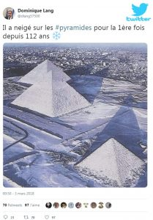
Type de manipulation
(retouche? Collage? Image détournée?..)
Ma 1e
impression
Auteur
de la
photo
But de l’image : faire rire? Manipuler? Se moquer? buzz…
Date de publication
L’ENQUETE !
(les preuves que c’est faux)
Lieu de partage (réseau, site..)

Slide 2
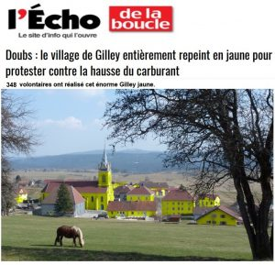
Type de manipulation
(retouche? Collage? Image détournée?..)
Ma 1e
impression
Auteur
de la
photo
But de l’image : faire rire? Manipuler? Se moquer? buzz …
L’ENQUETE !
(les preuves que c’est faux)
Date de publication
Lieu de partage (réseau, site..)

Slide 3
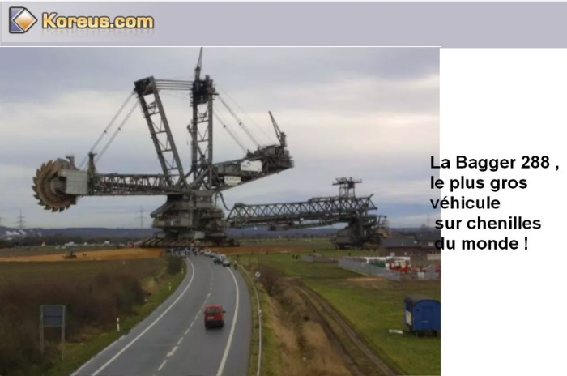
Type de manipulation
(retouche? Collage? Image détournée?..)
Ma 1e
impression
Auteur
de la
photo
But de l’image : faire rire? Manipuler? Se moquer? buzz …
L’ENQUETE !
(les preuves que c’est faux)
Date de publication
Lieu de partage (réseau, site..)

Slide 4
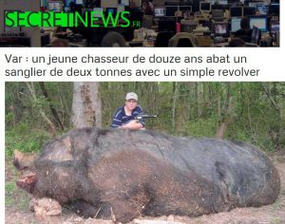
Type de manipulation
(retouche? Collage? Image détournée?..)
Ma 1e
impression
Auteur
de la
photo
But de l’image : faire rire? Manipuler? Se moquer? buzz …
Date de publication
Lieu de partage (réseau, site..)
L’ENQUETE !
(les preuves que c’est faux)

Slide 5
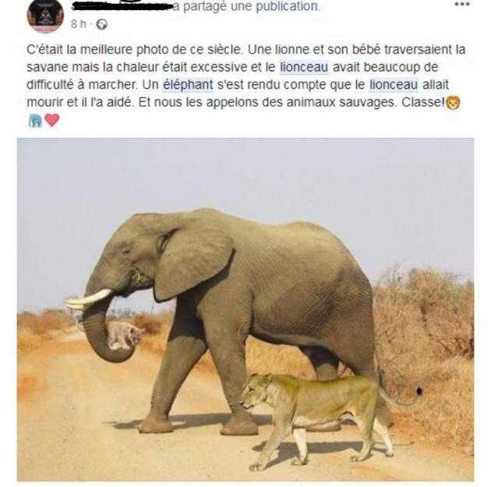
Type de manipulation
(retouche? Collage? Image détournée?..)
Ma 1e
impression
But de l’image : faire rire? Manipuler? Se moquer? buzz…
Auteur
de la
photo
L’ENQUETE !
(les preuves que c’est faux)
Date de publication
Lieu de partage (réseau, site..)

Slide 6
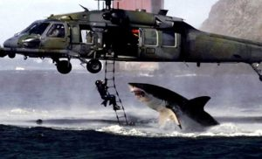
Type de manipulation
(retouche? Collage? Image détournée?..)
Ma 1e
impression
Auteur
de la
photo
But de l’image : faire rire? Manipuler? Se moquer? Buzz …
L’ENQUETE !
(les preuves que c’est faux)
Date de publication
Lieu de partage (réseau, site..)

Slide 7
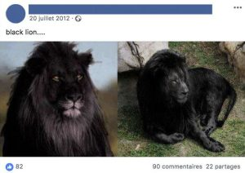
Ma 1e
impression
Type de manipulation
(retouche? Collage? Image détournée?..)
Auteur
de la
photo
But de l’image : faire rire? Manipuler? Se moquer? Buzz …
Date de publication
L’ENQUETE !
(les preuves que c’est faux)
Lieu de partage (réseau, site..)

Slide 8
Ce qu’on voit sur l’image
+ Ta première impression
Type de manipulation de l’image :
vraie image utilisée ailleurs? Image retouchée? Collage?
Auteur : Nom du photographe, ou du premier qui a publié la photo?
But de l’image : faire rire? Manipuler? Se moquer? buzz…
Date: Retrouves-tu la date de première publication?
Tes preuves !
Tu as recherché des infos?
Alors : comment prouve t-on que c’est faux?
Quelle est la vérité sur cette photo?
Lieu de publication : nom du site? Ou Facebook? Twitter?

